Slide 1
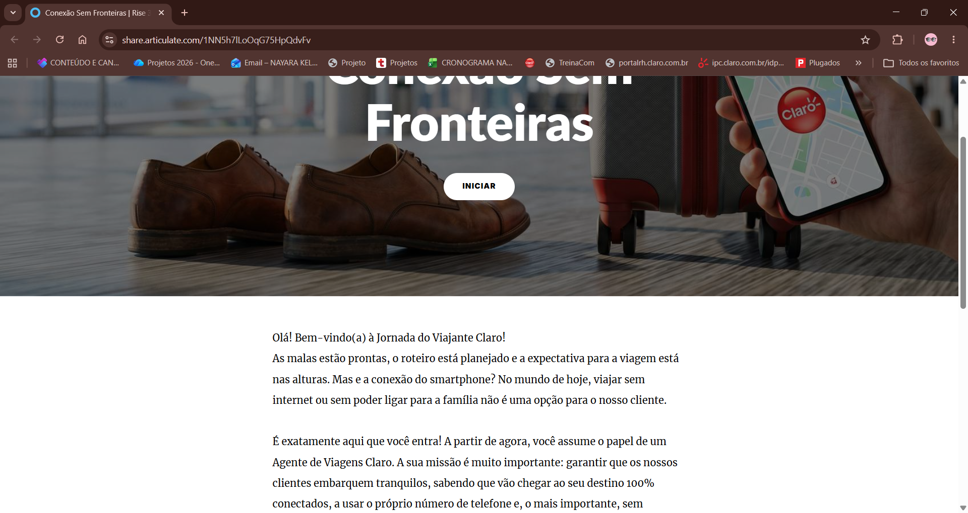
Habilitar menu lateral também.

Slide 2
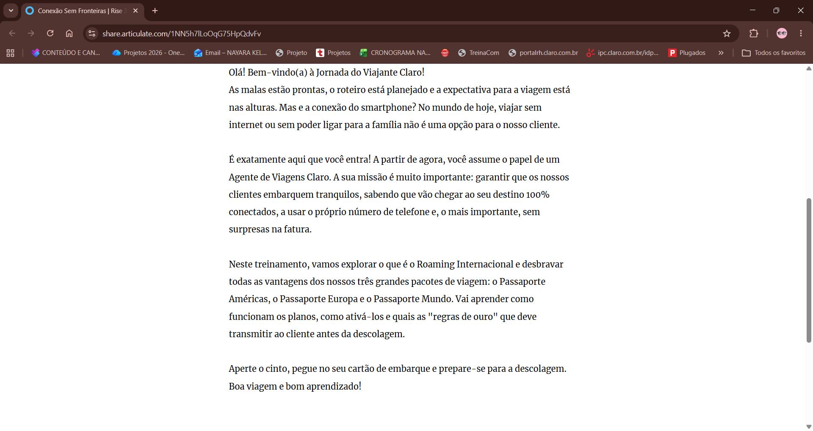
Muito texto, resumir e colocar os objetivos em tópicos.

Slide 3
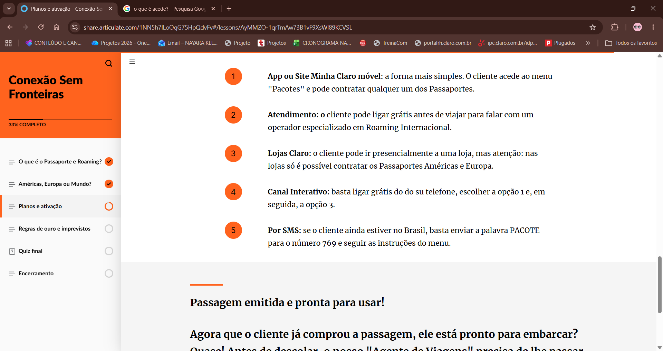
Do do su - corrigir

Slide 4
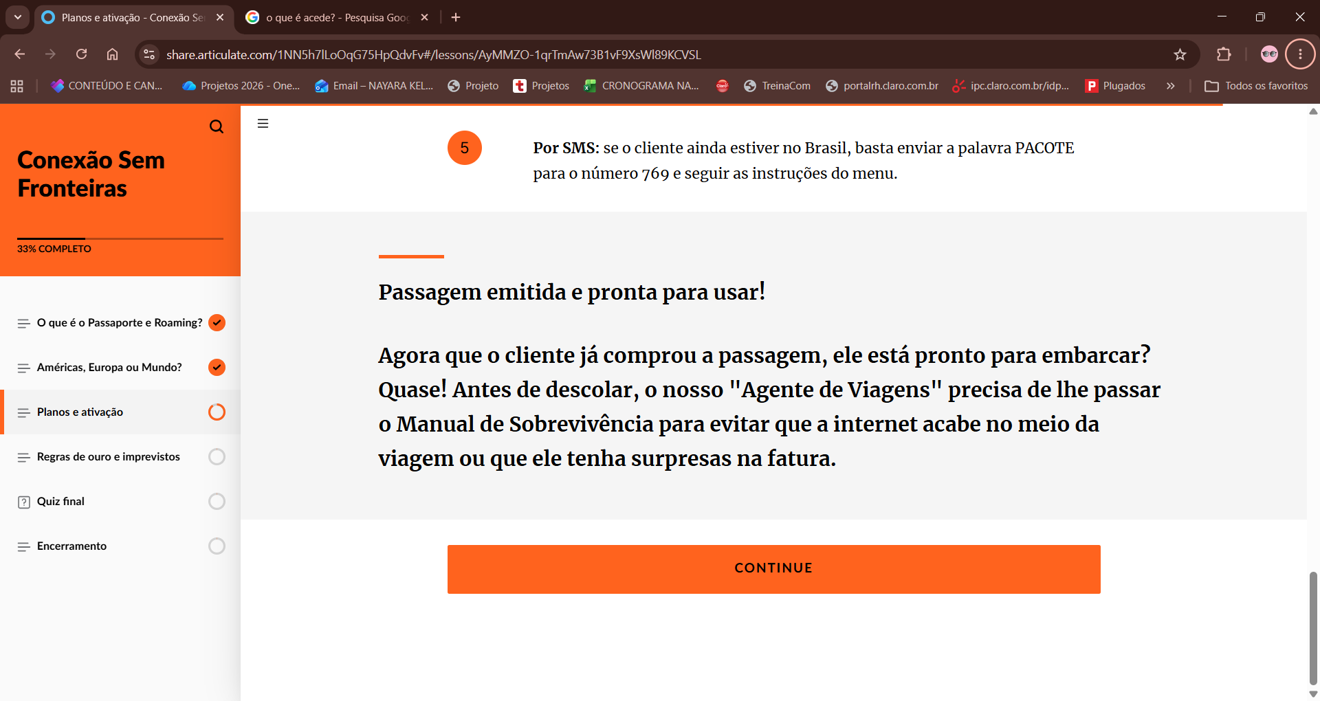
Inserir mais imagens no material.. No início e no fim de cada tema.

Slide 5
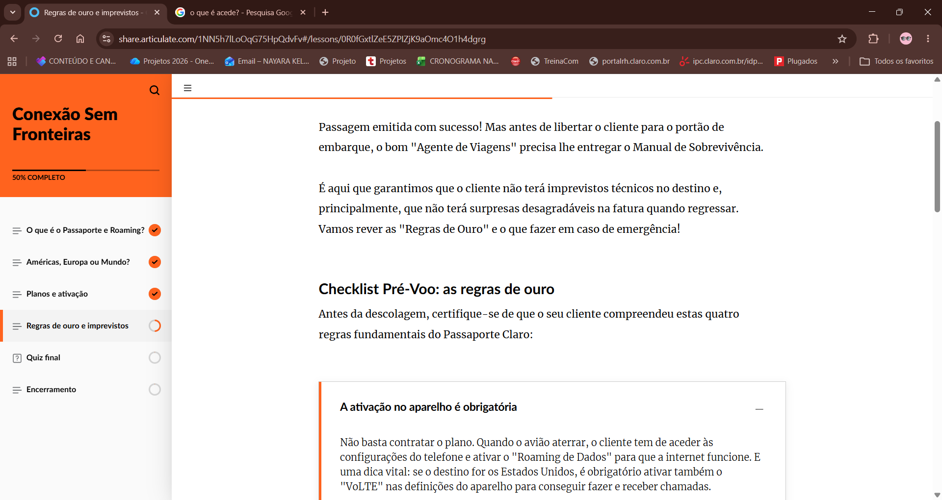
Muito texto direto novamente... Temos que ter quebras visuais.
Considerando que temos um público mais jovem na operação, vamos evitar palavras mais sofisticadas, quanto mais simples, mais assertivo.
Trocar "aceder".
"Quando o avião aterrissar, o cliente precisa acessar as configurações do telefone e ativar o..."
Tem também em outros lugares do material, peço que na revisão ortográfica troquem as palavras mais formais.

Slide 6
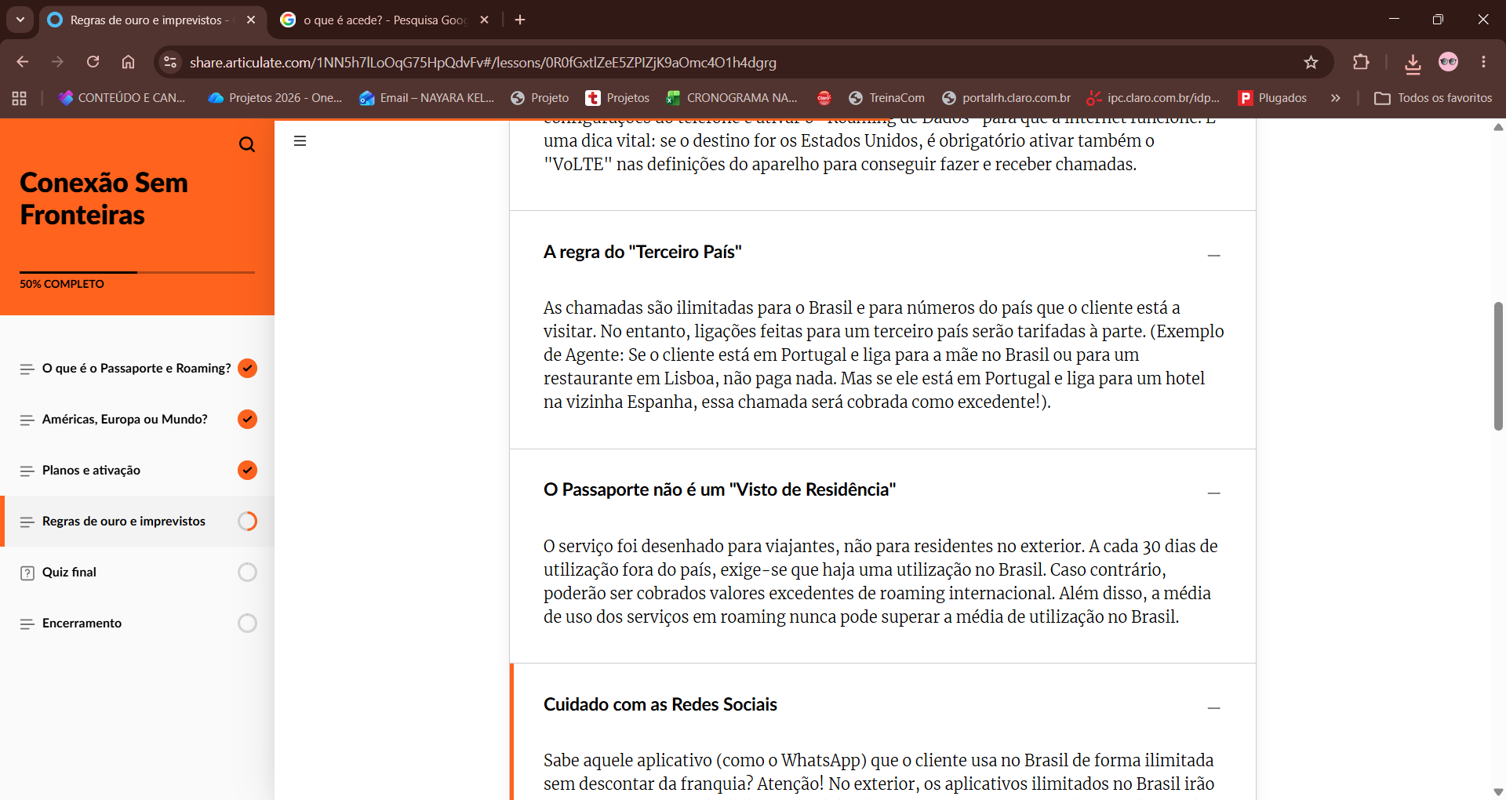
Colocar imagens para relacionarem com os textos. A narrativa da viagem está bem legal, mas sem apoio visual nenhum.

Slide 7
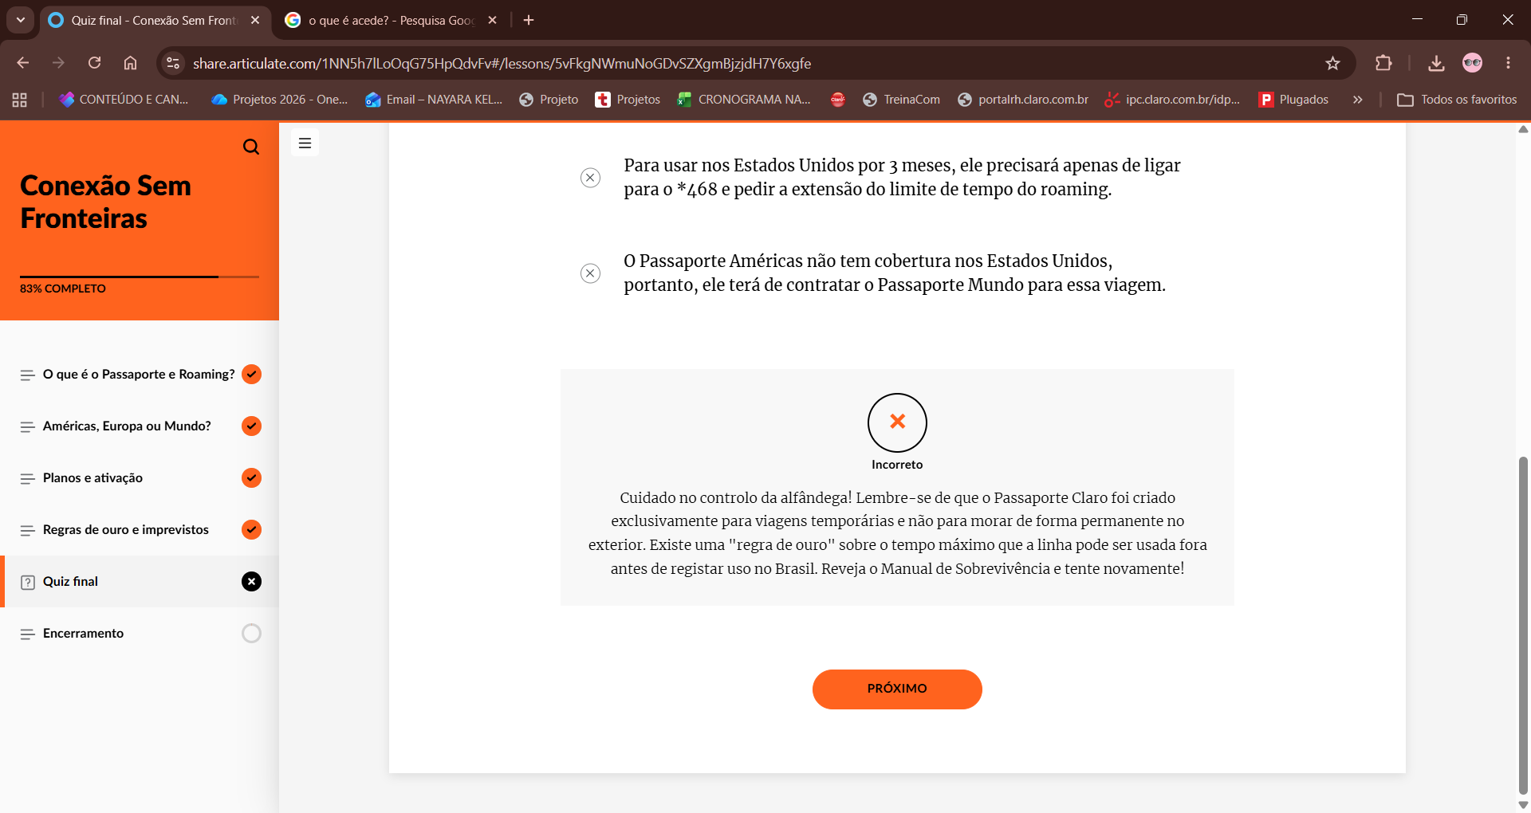
Material precisa passar por revisão ortográfica.

